Slide 1
作業05
繳交截止日期：2020/11/03 23:55

Slide 2
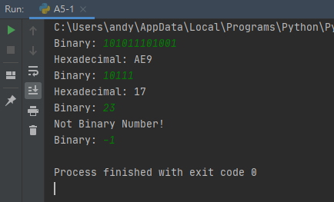
作業05
第1題：2進位數字轉16進位
要求：
使用者輸入一個2進位數字，將其轉換為16進位數字
需判斷輸入是否為2進位數字。
若是2進位數字，則輸出轉換過後的16進位數字。
忽略0開頭(e.g. 0100當作100)
需要可重複輸入，輸入-1則結束程式。
16進位英文字母大寫! (e.g. A0，FF)
若不是2進位數字，則輸出 Not Binary Number!
禁止使用hex()和bin()函式! 使用這些函式將不予計分。

Slide 3
作業05 第1題
input | 101011101001 | 101101 | 23
output | AE9 | 2D | Not Binary Number!

Slide 4
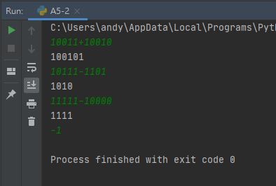
作業05
第2題：2進位加減
要求：
使用者輸入一個算式字串，包含兩個2進位數字和一個符號(+或-)。
需要可重複輸入，輸入單獨一個-1則結束程式。
忽略0開頭(e.g 0100當作100)
輸出算式結果(2進位)。
禁止使用bin()函式!使用此函式將不予計分。

Slide 5
作業05 第2題
input | 10011+10010 | 10010+1001 | 10111-1101
output | 100101 | 11011 | 1010

Slide 6
繳交規範

Slide 7
截圖範例
第1題
第2題

Slide 8
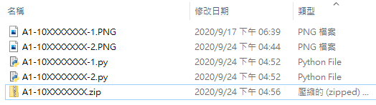
繳交內容
上傳內容須為 .zip 壓縮檔
內容包含:
程式碼 (C++為.cpp，Python為.py)
執行結果截圖 (只接受 .png 或 .jpg 形式)
檔名皆須為 AX-10XXXXXXX 或 PX-10XXXXXXX
Assignment: A
Practice: P
檔名後面請附上對應的題號
如第一題檔名為AX-10XXXXXXX-1
*這週有2題，所以壓縮檔內需共有4個文件
壓縮的內容
上傳的壓縮檔

Slide 9

繳交內容
同時框起這四個
壓成zip檔，只需上傳這個檔案

Slide 10
繳交方式
1. 作業上傳以 新eeclass系統 為主 https://ncueeclass.ncu.edu.tw/
2. 有修計實者，作業繳交至 “計算機實習I”
3. 無修計實者，但有修計概者，作業繳交至 “計算機概論I”
4. 不接受補交

Slide 11
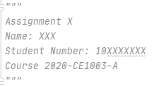
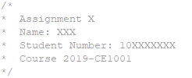
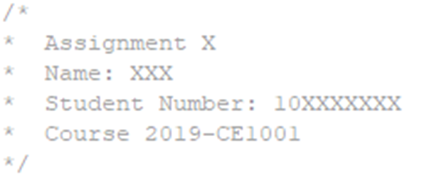
繳交格式
程式碼開頭要有以下文字
C++
Python
計算機概論Ⅰ : 2020-CE1001
計算機實習ⅠA : 2020-CE1003-A
計算機實習ⅠB : 2020-CE1003-B
作業: Assignment
練習: Practice

